Slide 1

2023年大学生科研训练计划结项答辩
大型车辆转弯报警器
项目编号： CQU-SRTP-20220498
类型： 大学生科研训练计划
批次： 2021冬季第1届
项目成员： 韩昊辰 秦立舟 江贤睿
指导老师： 葛亮
2023年4月1日

Slide 2
汇报内容
1 项目简介
2 项目完成情况
3 项目存在问题
4 项目研究工作的分析与总结

Slide 3
1 项目简介

Slide 4
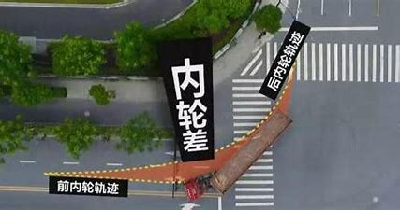
1.1 项目背景
内轮差和交通事故
解决方法：
大型车辆转弯报警器

Slide 5
1.2 研究方法
基于SSD网络和Opencv的大型车辆识别与标定
基于预测内轮差区域
报警模块
障碍物检测

Slide 6
2 项目完成情况

Slide 7
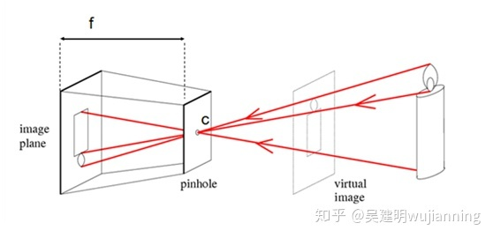
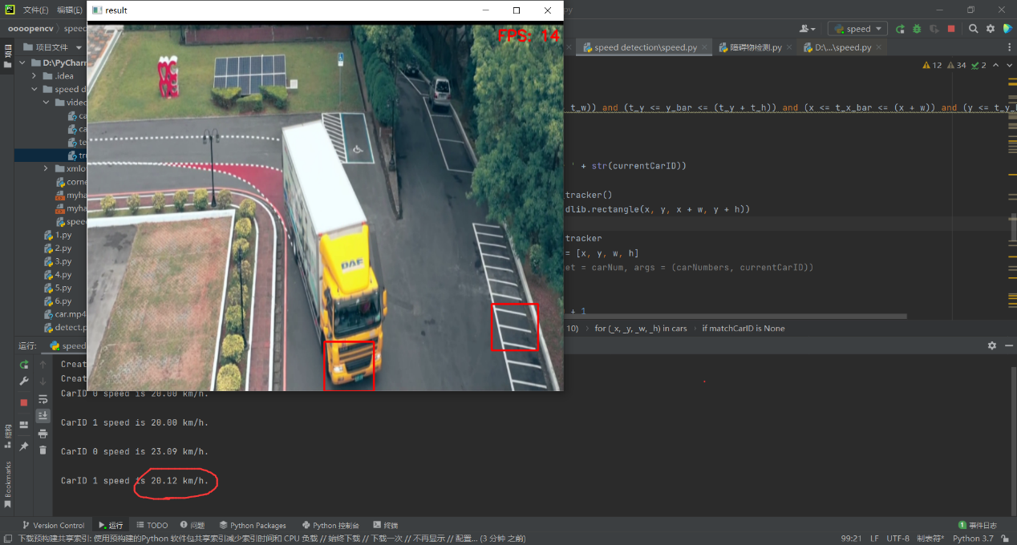
2.1 大型车辆标定和测速
基于SSD网络的目标识别
基于opencv测量车辆速度

Slide 8
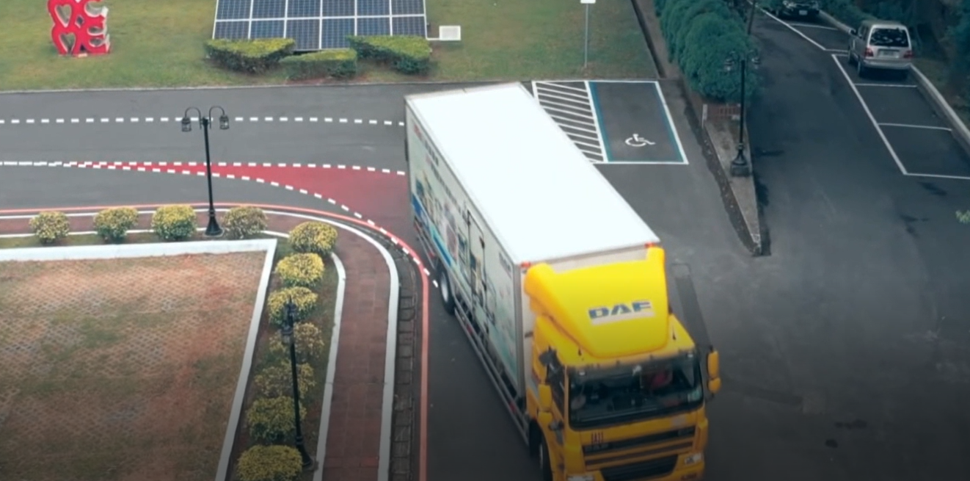
2.2 轨迹预测模块
前后轮的轨迹追踪得到轨迹样本
读取每一帧动画点对应轨迹的坐标
输入二维时间序列预测模型进行预测

Slide 9

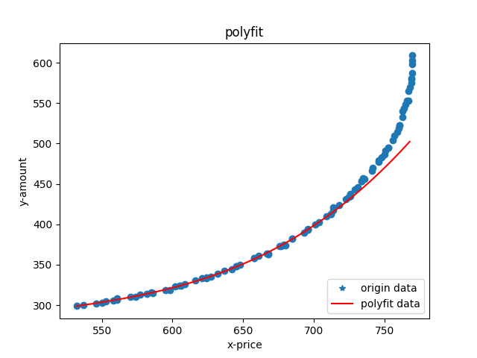

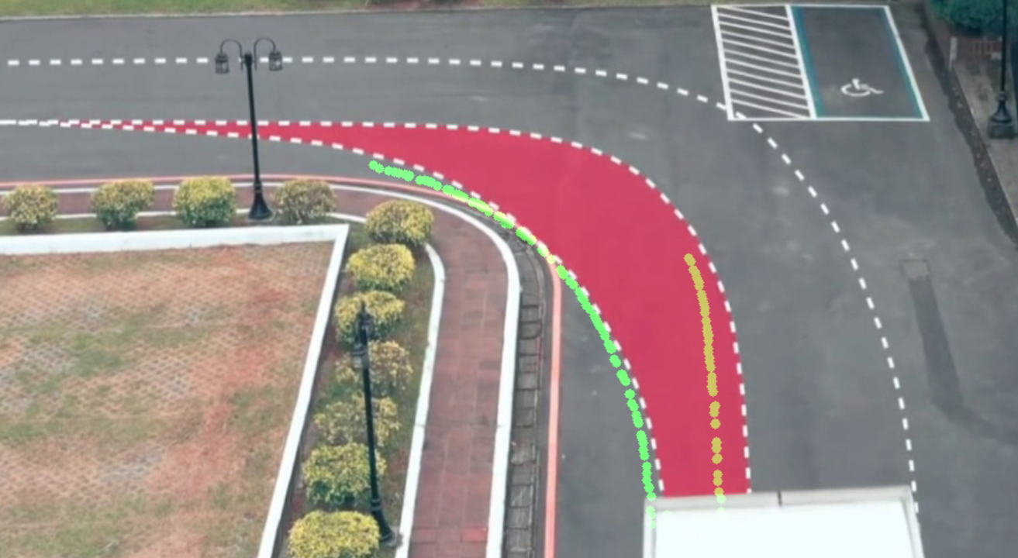
实验过程
1，首先利用Opencv创造一个CSRT追踪器
2，再手动选择方框对车轮进行标定，提取其中心部分作为坐标点
3，利用最小二乘法对轨迹进行预测，寻找最适合阶数进行拟合
4，将预测轨迹绘制在canvas画布上，与原视频进行比对
图1 三次轨迹拟合效果
图2 预测轨迹和实际轨迹比对

Slide 10
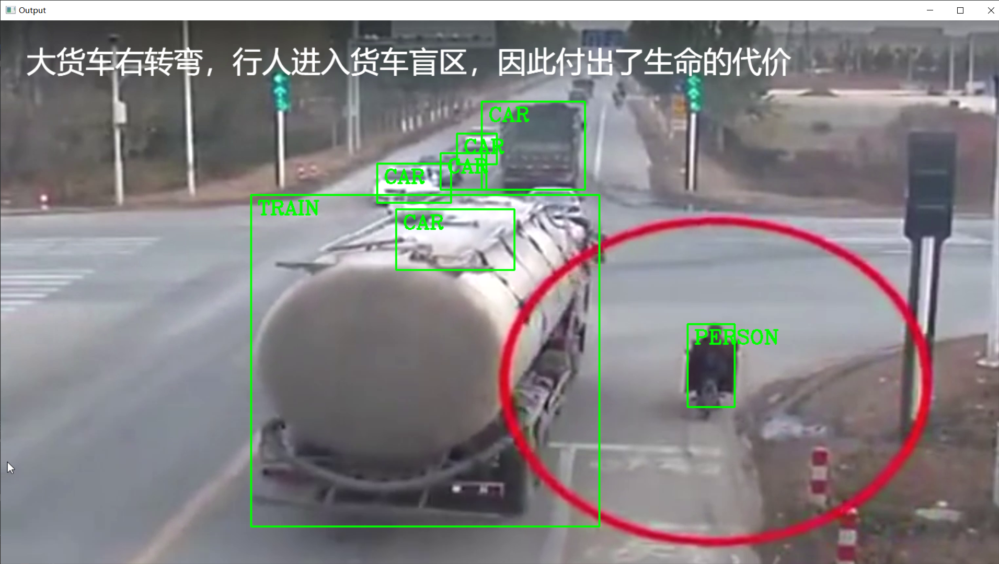
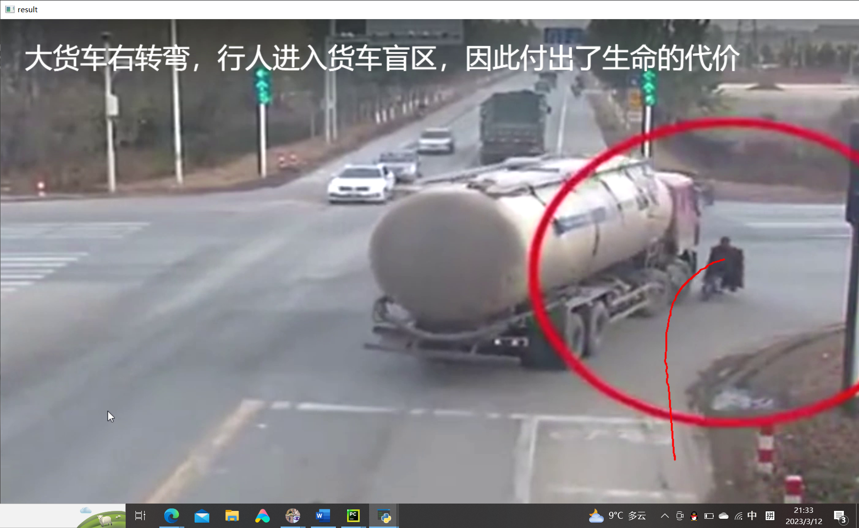
2.3 障碍物检测模块
使用SSD网络识别行人
基于Opencv对行人进行测速
基于最小二乘法预测行人轨迹
判断行人是否在可发生危险时间范围内到达内轮差区域，若是则引发报警模块

Slide 11
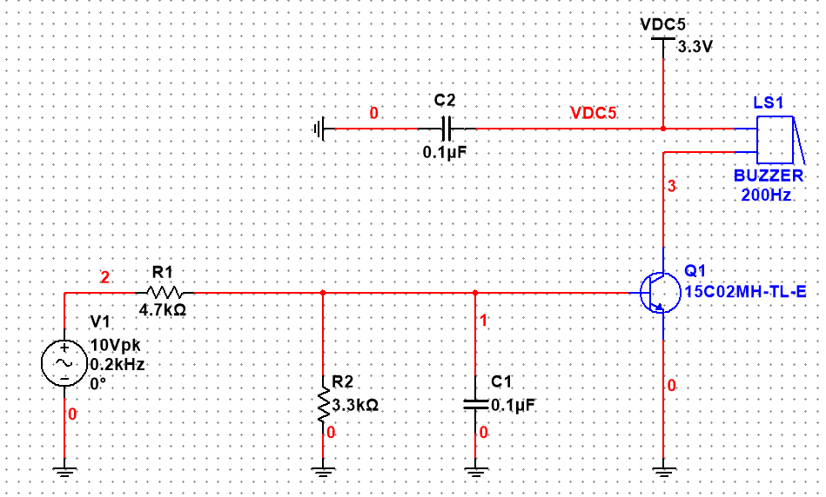
2.4 报警模块
大型车辆转弯车辆过程中，可能伴随有大量的杂音，以及环境较为嘈杂
蜂鸣报警器应具有警示性高，声音响亮等特点

Slide 12
3 项目存在问题

Slide 13
3 项目存在问题
相关Python代码编写较为简单
还需实地验证模型从预测轨迹到发出警报的时间差是否满足要求
轨迹预测有待达到更高的拟合度

Slide 14
4 项目研究工作
的分析与总结

Slide 15
4.1 项目创新点
报警器采用在路边安装的方式
区别于传统的将预警器安装在大型车辆车身上，可节约成本，并对各种类型的大型车辆都进行有效识别
同时对行人和司机进行预警
安全系数提升。

Slide 16
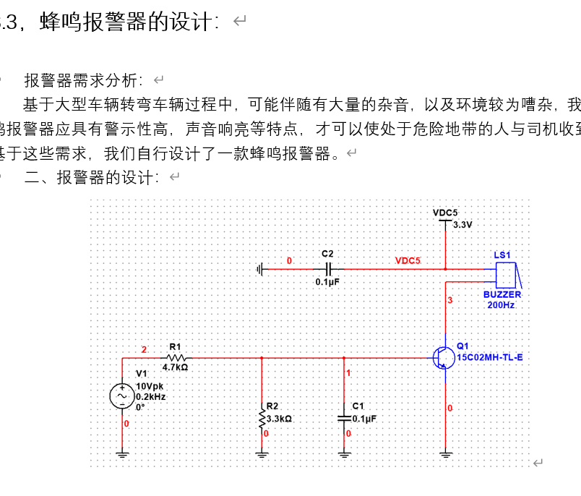
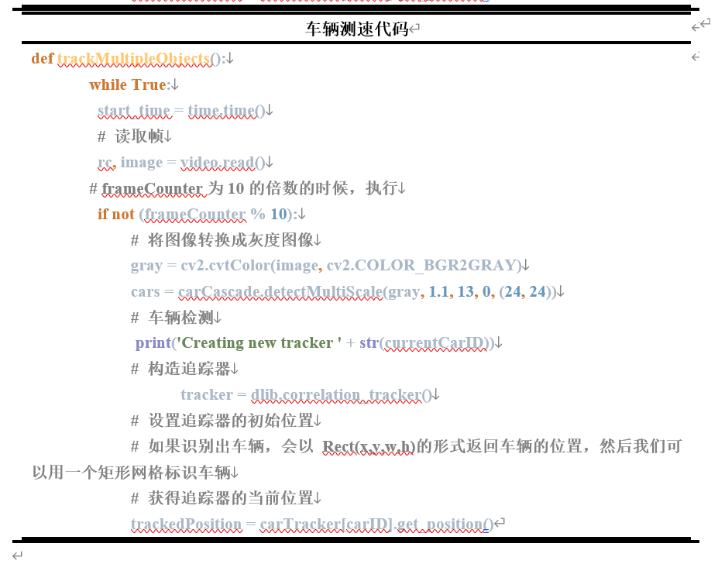
4.2 项目成果
研究报告一份
包含大型车辆转弯报警器可行性分析，分模块设计以及部分代码实现
实物装置设计方案一份
包括电路图设计和代码实现。

Slide 17

4.3 总结
通过本次SRTP项目开发，我组成员完整进行了需求分析，项目设计，代码实现等一系列开发流程，在不断完善项目的同时也不断学习和摸索新知识，完全自主地完成了大型车辆转弯报警器的初步设计，为城市交通系统提供了可行性的建议。然而，在整个开发过程，还是存在很多知识欠缺，相关知识储备不足等问题，这需要我们在日后的学习生活中重视实践，这样才可以真正在科研训练中，作出自己的贡献

Slide 18

谢谢聆听！
欢迎指正！
项目名称： 大型车辆转弯报警器
项目成员： 韩昊辰 秦立舟 江贤睿
指导老师： 葛亮

